Slide 2
WELLLCOME TO OUR PRESENTATION

Slide 3
বিষয়ঃকিতাবুত তাহারাত শ্রেনিঃনবম- দশম

Slide 4
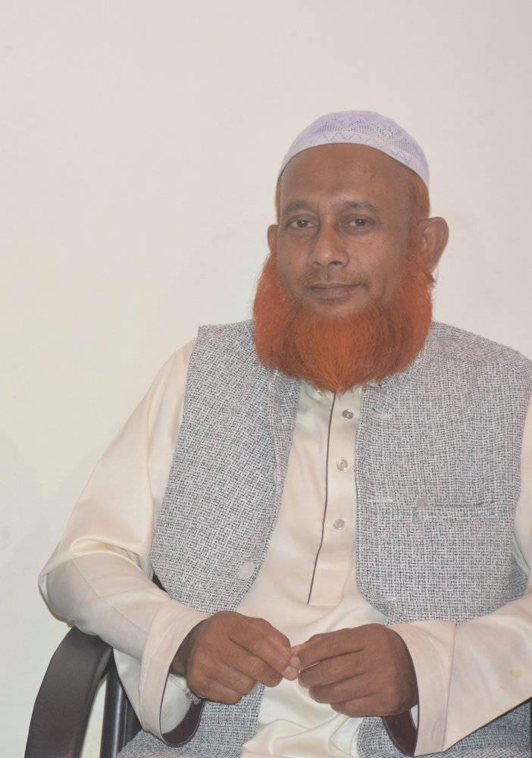
Name:Md kamrul Ahsan Bhuiyan
Assistant Super:
Uttar Panua Islamia Dakhil Madrasah
Mobile:01819703989
Mail:mahsanbhuyan@gmail.com

Slide 6
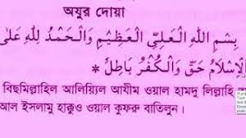

Slide 8
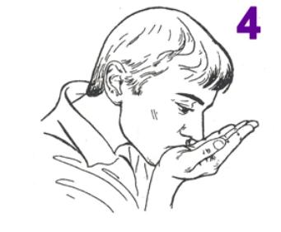

Slide 9
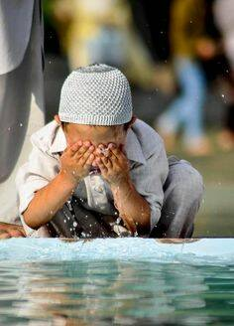

Slide 10
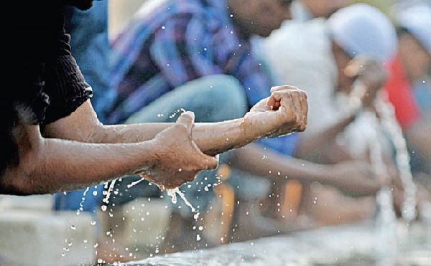

Slide 11
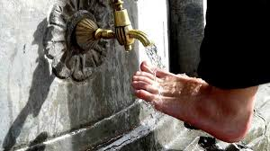

Slide 12
